Slide 1
ПРЕЗЕНТАЦИЯ
ПО ПРОГРАММЕ « ДЕТЯМ О ПРАВИЛЬНОМ ПИТАНИИ»
ТЕМА: ПРИМЕНЕНИЕ ИКТ ПРИ ОБЪЯСНЕНИИ ТЕМЫ: «ВОЛШЕБНОЕ ЯИЧКО».
МБОУ «Начальная школа – детский сад №1 компенсирующего вида».
Воспитатель Питеркина О.В.
г. СЕРГИЕВ ПОСАД
2011 год.

Slide 2
МОУ для детей дошкольного и младшего школьного школьного возраста «Начальная школа-детский сад № 1» компенсирующего вида
Конспект-презентация по программе «Детям о правильном питании»
Тема: «Волшебное яичко»
Подготовительная группа
Подготовила и провела воспитатель Питеркина О.В.
г. Сергиев Посад
2011 год

Slide 3
Цели:
Научить готовить оригинальные и вкусные блюда из яиц;
Упражнять в работе с ножом;
Закрепить технологию варки яиц;
Развивать фантазию и творчество;
Научить работать с схемами-алгоритмами;
Развивать выразительность речи при пении частушек;
Активизировать словарь детей, расширять словарный запас детей через использование в речи пословиц и поговорок.
Закрепление правил техники безопасности при приготовлении пищи.

Slide 4
Продукты:
Яйца вареные (по одному на ребенка)
Сыр
Зеленый лук
Сметана
Сырое яйцо (1 шт)
Соль

Slide 5
Оборудование:
Ножи
Разделочные доски
Фартуки
Шапочки
Зубочистки
Ножницы
Скатерти
Посуда

Slide 6
Ход занятия
Воспитатель с детьми повторяет пословицы о гостеприимстве для гостей на занятии;
Дети вспоминают и обсуждают с воспитателем сказку « Курочка Ряба»;
Беседа с детьми о яйце. Рассказ и показ воспитателем, как отличить варёное яйцо от сырого.
Воспитатель рассказывает детям о технологии варки яиц по специальным карточкам (см. ниже)

Slide 7
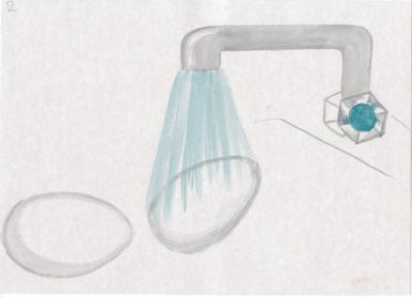
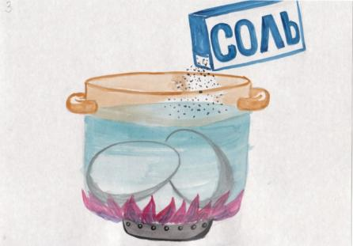
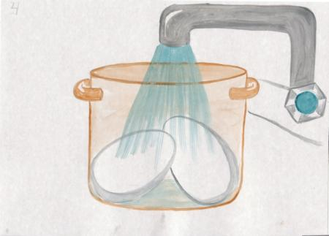
Налить холодную воду в кастрюлю
Вымыть яйца
Положить яйца в кастрюлю, насыпать соль и поставить на огонь
После варки залить яйца холодной водой

Slide 8
Воспитатель обращает внимание детей на секреты варки яиц:
1 секрет: чтобы яйцо при варке не растрескалось, воду нужно сильно посолить;
2 секрет: чтобы яйцо хорошо очистилось, нужно после варки поместить его в холодную воду.

Slide 9
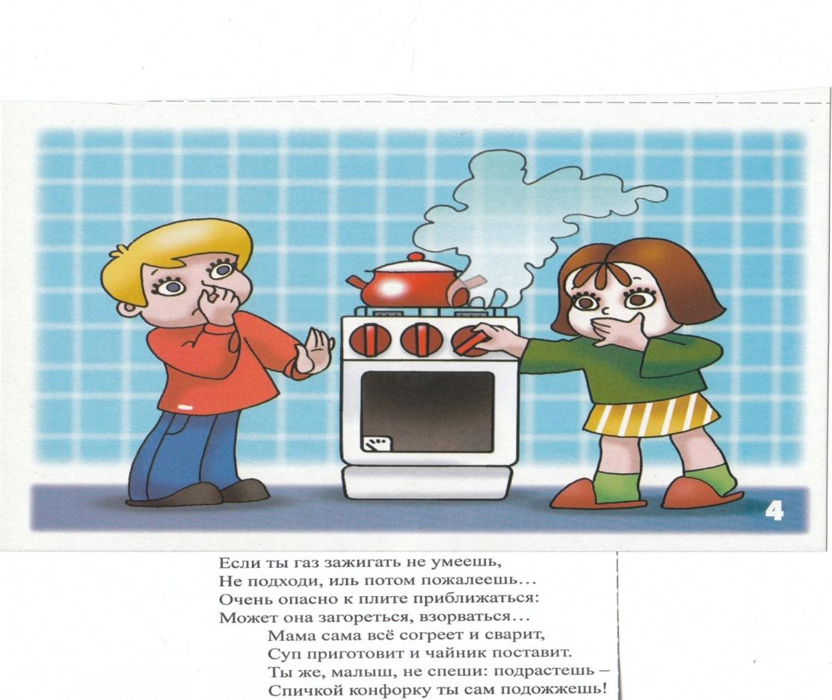
Правила техники безопасности с газовыми и электроплитами.

Slide 10
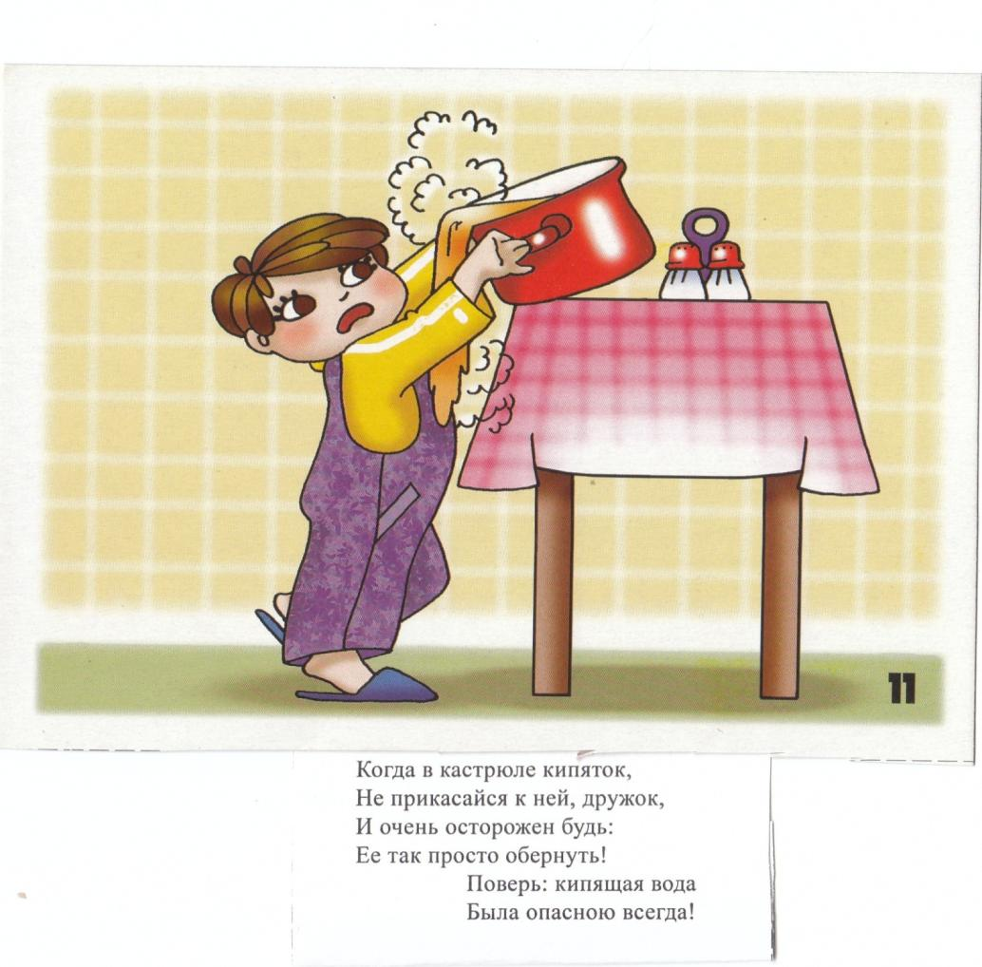

Slide 11
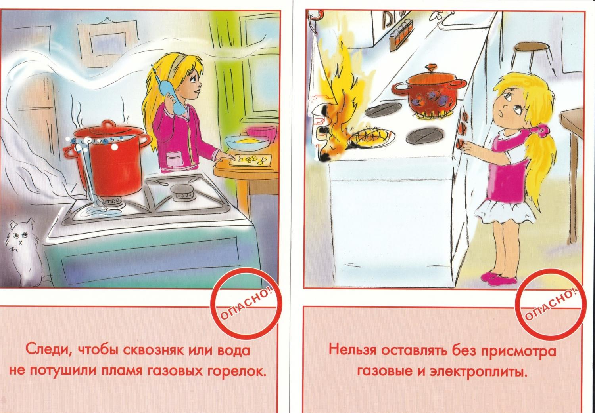

Slide 13
Приходит в гости курочка Ряба с корзиной вареных яиц и просит детей превратить простые яйца в волшебные.

Slide 14
Воспитатель рассказывает детям о том, как простое яичко превратить в волшебное и сделать из него оригинальные блюда.

Slide 15
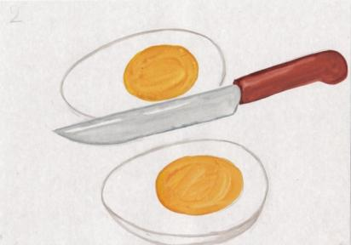
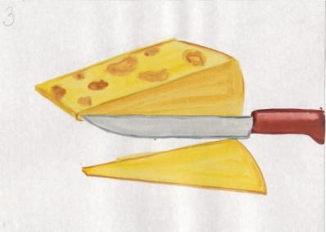
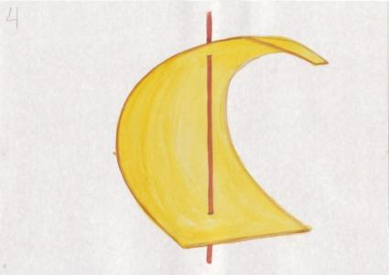
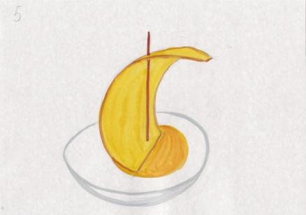
Воспитатель демонстрирует технологические карты по приготовлению из яйца «кораблика»

Slide 16
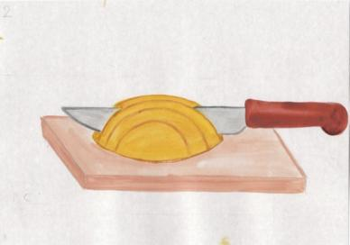
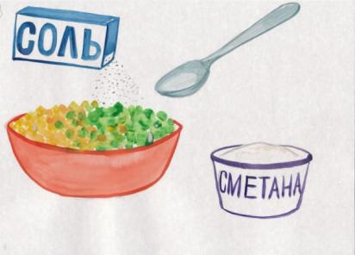
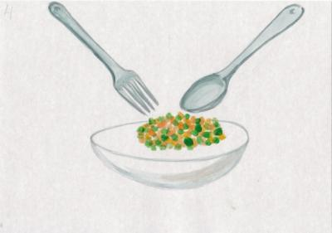
Воспитатель демонстрирует технологические карты по приготовлению из яйца «витаминного лукошка»
Режем лук
Измельчаем желток
Солим лук и желток и заправляем все сметаной
Перемешиваем!

Slide 17
Правила техники безопасности с острыми и режущими предметами.

Slide 18
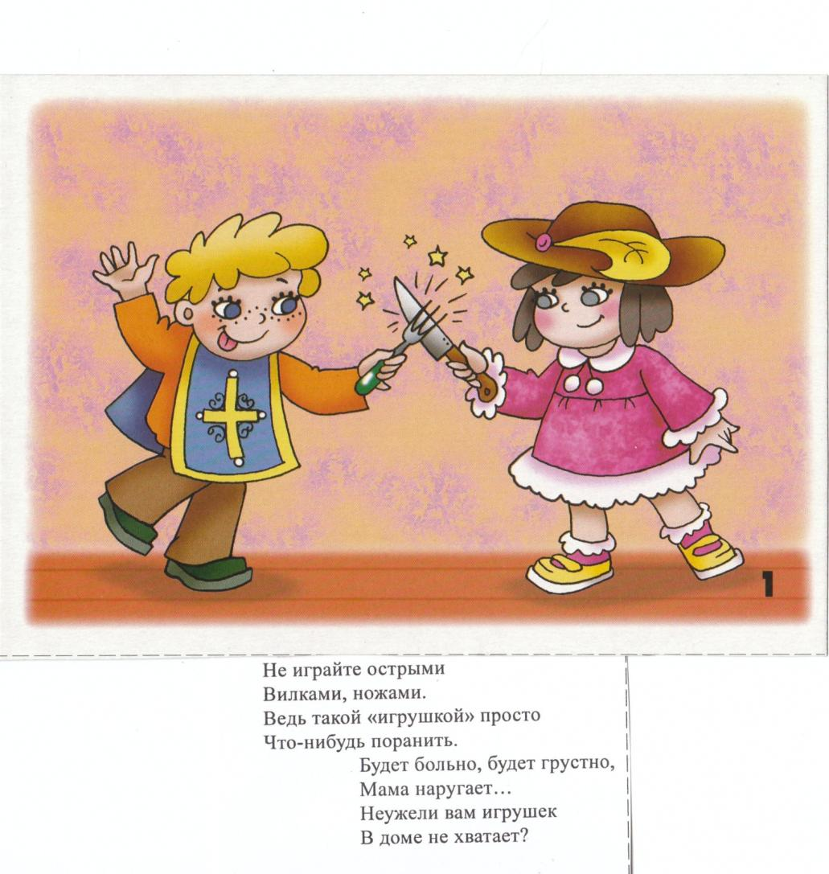

Slide 19
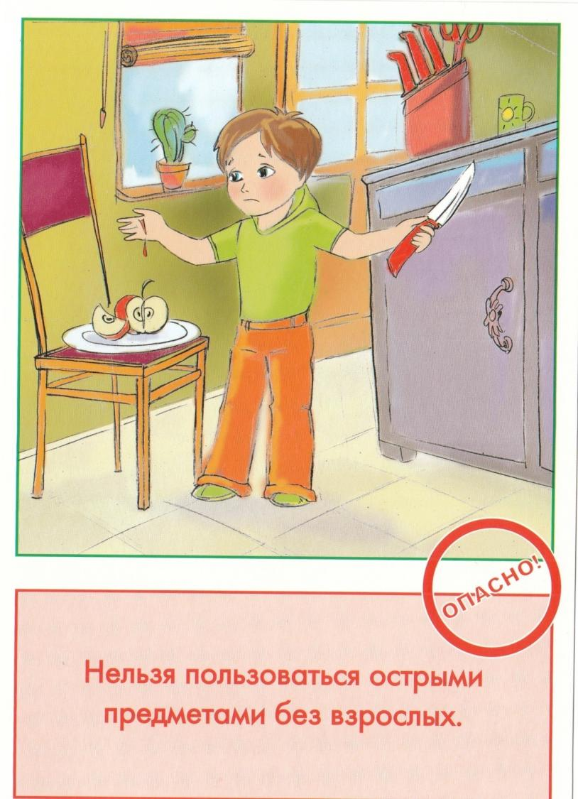

Slide 20
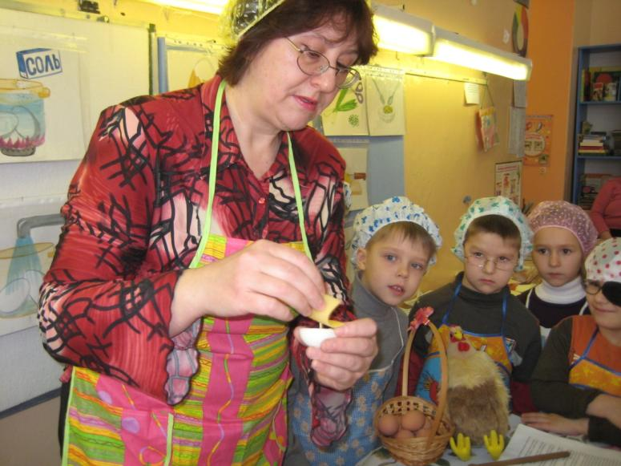
Показ воспитателем технологии приготовления «кораблика».

Slide 21
Дети моют руки и приступают к работе: РЕЖЕМ ЯЙЦА.

Slide 22
Делаем парус из сыра

Slide 23
Вставляем парус в яйцо

Slide 24
Вот какой кораблик получился!

Slide 25
Делаем витаминное лукошко

Slide 26
Смешиваем желток и зеленый лук

Slide 27
Вот что у нас получилось!
Мы готовили, старались, накрывали стол для вас
И красивые поделки приготовили за раз!

Slide 28
Как на наши на столы приплыли чудо корабли. Корабли то не простые, а съедобные такие!

Slide 29
А сейчас порадуем гостей веселыми частушками!

Slide 30
ВЫВОД:
Представленное занятие было проведено мной с детьми подготовительной группы. Программное содержание занятия соответствует возрасту детей. С заданиями дети справились полностью, поставленные задачи были выполнены, цель достигнута.
Продуктом для приготовления блюда было взято яйцо, т.к. оно легко режется и доступно для детей в процессе приготовления. Заинтересованность детей была в том, что дети не только приготовили продукт, увидели свой результат, но и попробовали сами на вкус своё приготовленное блюдо и угостили гостей. Эмоциональный настрой и хорошее настроение достигалось сюрпризным моментом ( приход Курочки Рябы ) и исполнением детьми весёлых частушек.
Методические приёмы используемые на занятии:
Использование сказочного момента, сказочного героя Курочки Рябы.
Беседа с детьми ( рассказ, вопросы к детям)
Инструкции по выполнению заданий и техники безопасности.
Пересказ сказки « Курочка Ряба»
Пословицы и поговорки
Частушки

Slide 31
Методы обучения:
Наглядные (демонстрация технологических карт, показ приготовления блюд).
Практические( практическое выполнение заданий детьми по приготовлению блюд)
Словесные ( беседа, рассказ, объяснение, вопросы, инструкции по техники безопасности).
При использовании ИКТ в ДОУ конспект – презентация может быть использован при обмене опытом с педагогами по программе « Детям о правильном питании».
Часть слайдов: « технологические карты по варке яиц», « технологические карты по приготовлению блюда», карточки « Правила безопасности с газовыми и электроплитами», карточки « Правила безопасности с острыми и режущими предметами» из этого конспекта - презентации могут быть использованы в работе с детьми.
Перед тем , как приступить к работе, с детьми вспомнить правила техники безопасности работы с острыми и режущими предметами (ножом, вилкой, ножницами) ; правила техники безопасности с газовыми плитами.
Обратить внимание детей на то, что яйцо сварить просто, но делать это надо вместе с взрослыми, т.к. опасно пользоваться самостоятельно газовой плитой. Можно обжечься кипящей водой.
Литература
Ю.Л. Климович Учимся правильно питаться. Конспекты «Детям о правильном питании».
Иллюстрации Е. Кочетова дидактические карточки для ознакомления с окружающим миром «Безопасность в доме».

